Slide 1

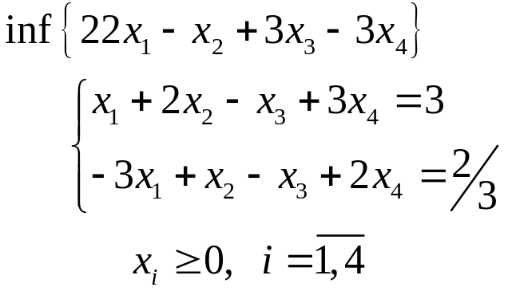
Teorema fundamentală a dualităţii din programarea liniară.
(Enunţ + demonstraţie)
a) Definiţi următoarele noţiuni din programarea liniară:
- soluţie admisibilă; soluţie optimă; soluţie de bază;
- restricţie concordantă.
b) Enunţaţi teoremele metodei celor două faze.
Considerăm problema:
a) Alcătuiţi tabloul simplex pentru baza B = (A³, A⁴) şi rezolvaţi
problema plecând de la această bază.
b) Scrieţi problema duală şi determinaţi soluţia optimă a acesteia.
c) Folosind algoritmul ciclic a lui Gomory, rezolvaţi problema în
numere întregi.

